Slide 1
12/08
進捗報告

Slide 2
東手法のライセンス特定までの流れ
ソースコード
Flex
Naïve Bayes
コメントアウトをセグメンテーション単位で抽出
コメントアウトセグメンテーション
１
ライセンス記述かその他のコメントかで分類
ライセンス記述セグメンテーション
2
ライセンス記述からライセンスを特定

Slide 3
東手法のライセンス特定までの流れ
ソースコード
Flex
Naïve Bayes
コメントアウトをセグメンテーション単位で抽出
コメントアウトセグメンテーション
１
ライセンス記述かその他のコメントかで分類
ライセンス記述セグメンテーション
2
ライセンス記述からライセンスを特定
ここを改善するお話

Slide 4
Done
ベイズフィルター分類器の単体テスト
  個人名，団体名の削除
  バージョンの修正
  ステミング
  ＧＰＬのサンプル取得先プロジェクトを増やす

Slide 5
議題
ベイズフィルターを論文に書くとすればどのモデルで実験を行うことになりそうか
  今後のモデルの組み合わせ

Slide 6
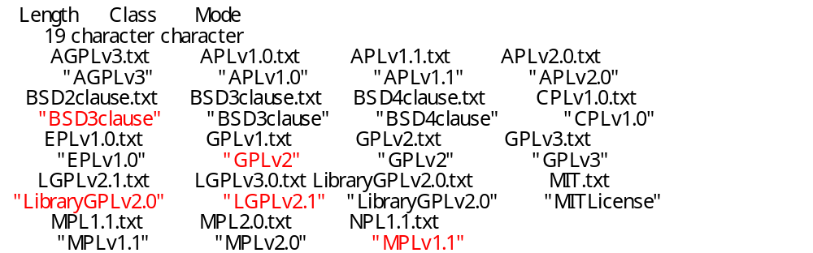
NoOption

Slide 7
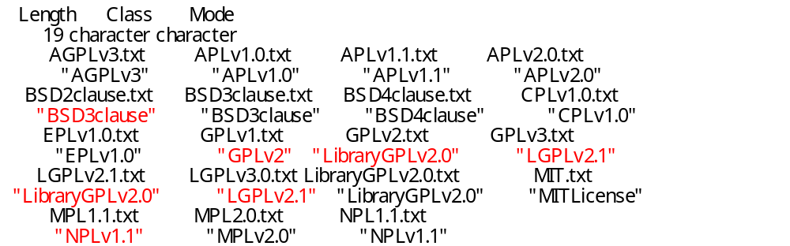
個人名・団体名・ファイル名の削除
NoOptionとの差分
GPLv2.txt GPL2→LibraryGPLv2.0
GPLv3.txt GPL3→LGPLv2.1
MPLv1.1 NPLv1.1→MPLv1.1
NPLv1.1 MPLv1.1→NPLv1.1

Slide 8
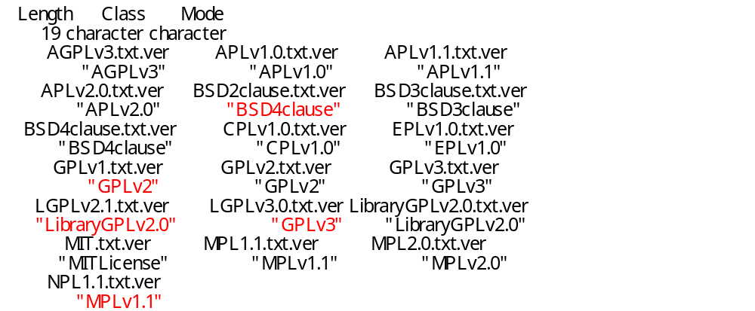
バージョンの修正
  数字を文字で表現 2→two
NoOptionとの差分
BSD2: BSD3→BSD4
LGPLv3: LGPLv2.1→GPLv3
MPLv1.1 NPLv1.1→MPLv1.1
NPLv1.1 MPLv1.1→NPLv1.1

Slide 9

ステミング
NoOptionとの差分
なし

Slide 10
OSSプロジェクトの追加
  LibraryGPLのみ３プロジェクトからサンプルを採取していた
    単語数が多くなり，他のライセンスよりLibraryGPLが出力されやすい状態であった
  GPL系ライセンスのプロジェクトを追加
    50ファイルの入れ替えを行った
ライセンス | 追加プロジェクト
AGPLv3 | Rstudio0.99.88(33) Ash+r216(17)
GPLｖ２ | Tar v1.14
GPLｖ３ | make v3.82
LGPLv2.1 | GNOME libgee v0.68
LGPLv3.0 | GNU Guile v2.1.0

Slide 11
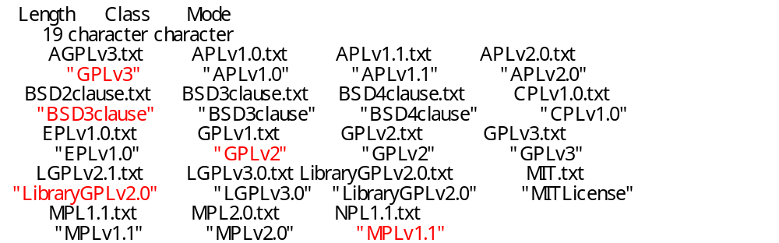
複数プロジェクト
NoOptionとの差分
AGPLv3.txt AGPLv3→GPLv3
LGPLv3.0 LGPLv2.1→LGPLv3.0

Slide 12
その他の結果：NoOptionとの差分
複数+removePersonal
  正解数14
複数+version
  正解数13
複数+stemming
  正解数14
NoOptionとの差分
AGPLv3.txt AGPLv3→GPLv3
LGPLv3.0.txt LGPLv2.1→LGPLv3.0
MPLv1.1 NPLv1.1→MPLv1.1
NPLv1.1 MPLv1.1→NPLv1.1
NoOptionとの差分
AGPLv3.txt AGPLv3→GPLv3
LGPLv3.0.txt LGPLv2.1→LGPLv3.0
GPLｖ2.txt GPLv2→LibraryGPLv2.0
NoOptionとの差分
AGPLv3.txt AGPLv3→GPLv3
LGPLv3.0.txt LGPLv2.1→LGPLv3.0
正解数：14の壁

Slide 13
その他の結果：複数プロジェクトとの差分
複数+removePersonal
  正解数14
複数+version
  正解数13
複数+stemming
  正解数14
複数プロジェクトとの差分
MPLv1.1 NPLv1.1→MPLv1.1
NPLv1.1 MPLv1.1→NPLv1.1
複数プロジェクトとの差分
GPLｖ2.txt GPLv2→LibraryGPLv2.0
複数プロジェクト＋NoOptionとの差分
なし
相乗効果はあまり見られなかった

Slide 14
考察
GPLv1,BSD2clause,LGPLv2.1は正解したことがない
  GPL1とLGPL2.1はテストデータのFSF住所を学習していない
  BSD2clauseは調査中
MPLv1.1，NPLv1.1のどちらかに偏る件
  テストデータがよくない
  学習データでは，MPL,NPLも酷似した文章で使われているがfirefoxのHPでは少し違っている
  NPLのテキストが短い
  実際のファイルを読み込ませると判別できる

Slide 15
FSFの住所
GPLの終わりのFSFの住所
テストデータ
    GPLｖ1: 675 Mass Ave, Cambridge, MA 02139, USA.
    LGPLv2.1,GPLv2：59 Temple Place, Suite 330, Boston, MA 02111-1307 USA
    LibraryGPL:51 Franklin St, Fifth Floor, Boston, MA 02110-1301, USA.
    AGPLv3,LGPLv3,GPLv3: If Not See <URL>

Slide 16
まとめ考察
目立った改善策は今回得られなかった
  ステミングはあまり効果がなかった
  複数系，品詞違いの表記ゆれがあまりないということ
学習データは１,2プロジェクトからでは厳しい
  特にGPLは同じバージョンでも住所，端末での対話的起動のための条文の有無など
交差検定

Slide 17
Probably Valueから
バージョン修正
  不正解なライセンスの確立を下げる
個人名，団体名削除
  全体的に確立を下げる
ステミング
  不正解なライセンスの確立を上げる
複数プロジェクト
  学習データ，テストデータに依存

Slide 18
Ｔｏｄｏ
ランダムフォレスト実装
Unknownファイル分類テスト
NinkaのUnknowファイル学習比較
ＮＭＦソフトクラスタリング勉強

